Slide 1
Actividad
integradora

Slide 2

Consigna para trabajo en clase
Vamos a aplicar mucho de lo aprendido en esta semana.
Para esto cada mesa de trabajo deberá investigar qué puerto —o puertos— utilizan las siguientes aplicaciones. Además, deberán agregar tres aplicaciones más.

Slide 3




Aplicaciones a investigar
Zoom Puertos 80 y 443 TCP | Discord Puerto 443 TCP, TCP 6463, así como los puertos TCP y UDP 6457-6463 | Google Meet Puertos 80 y 443 TCP TCP 8801 y 8802, así como los UDP 3478, 3479, 8801 y 8802 | WhatsApp Web TCP: 5222, 5223, 5228 y 524 UDP: 3478

Slide 4




Aplicaciones a investigar
MySQL TCP 3306 Y 3386 | Git Puerto 9418 | Secure Sockets Layer (SSL) Puerto 443 y 995 | HTTP Puerto 22, 80 y 443

Slide 5




Aplicaciones a investigar
VirtualBox Puerto de escucha SSH por defecto 22 | VPN Puertos: entre 1024 y 49151 | Microsoft Outlook Puertos: 143 o 993 para IMAP, o 110 o 995 para POP | File Transfer Protocol (FTP) Puertos: 20 y 21

Slide 6




Aplicaciones a investigar
Microsoft Word Puerto inicial: 49152 Puerto final: 65535 | Skype Puerto: 443/TCP Puerto: 3478-3481/UDP Puerto: 50000-60000/UDP | Epic Games Puertos: 80, 433, 443, 3478, 3479, 5060, 5062, 5222, 6250, y 12000-65000. | FIFA 21 Puertos: TCP: 1935, 3478-3480, 3659, 10000-10099, 42127. UDP: 3074, 3478-3479, 3659, 6000.

Slide 7




Aplicaciones adicionales investigadas
Spotify Puertos: 443, 80 | TeamViewer Puerto 5938 TCP/UDP Puerto 443 TCP Puerto 80 TCP | Netflix TCP 1935. TCP 80. TCP 443. UDP 53. UDP 1024-2048. | Apple Music Puerto 80 TCP 2616 Protocolo de transferencia de hipertexto (HTTP)

Slide 8
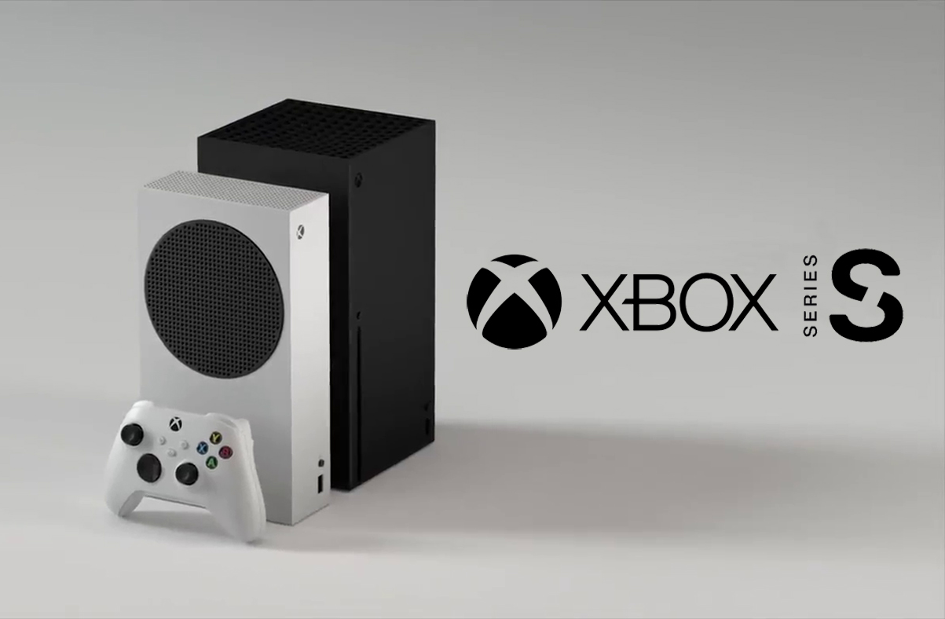

Aplicaciones a investigar
X BOX Puerto 88 (UDP) Puerto 3074 (UDP y TCP) Puerto 53 (UDP y TCP) Puerto 80 (TCP) Puerto 500 (UDP) Puerto 3544 (UDP) Puerto 4500 (UDP) | Instagram El puerto TCP 20 usa el Protocolo de Control de Transmisión.

